Slide 1
Історична правда і авторський вимисел в поемі Т.Г. Шевченка «Гайдамаки»
Підготував учень Каширівської ЗОШ І – ІІІ ступенів Рубан Анатолій

Slide 2
Мета: співставити реальні історичні факти гайдамацького руху та правдивість їх відтворення в поемі Шевченка «Гайдамаки» Завдання: 1) віднайти в інтернет-мережі дані: а)про М.Залізняка; г) про гайдамаччину; б)про І.Гонту; д) про Катерину ІІ та її в)про Д.Кушніра; відносини з гайда- г)про Коліївщину маками е) про Ярему галайду; є) територію, що була охоплена гайдамацьким рухом

Slide 3
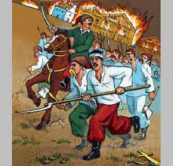
2) Співставити історичні факти з текстом твору поеми Шевченка;
3) Визначити рівень достовірності реальних історичних подій в тексті поеми;
4) Ставлення автора до руху та його ватажків.
Методи: робота з документальними текстами через мережу інтернет; компаративний аналіз документів і художнього ьексту поеми

Slide 4
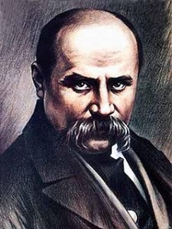
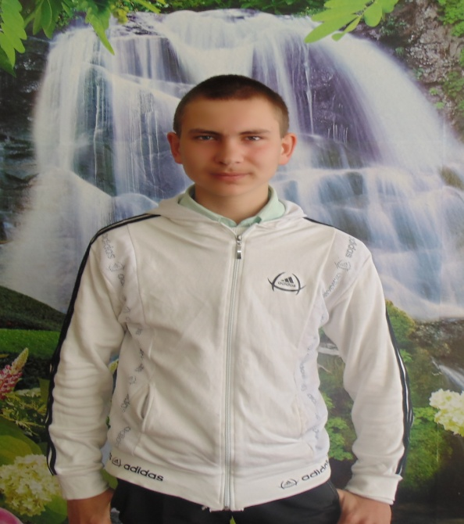
Спробуймо порозумітись…
Тарас Григорович Шевченко
(1814 – 1864)
Рубан Анатолій Анатолійович

Slide 5
«Про те, що діялось в Україні 1768р., розказано так, як чув од старих людей; надрукованого і критикованого нічого не читав, бо, здається, і немає нічого». Т.Шевченко. Передмова до поеми «Гайдамаки» Зіставившс істолричну дійсність і авторський вимисел в поемі Шевченка , Гайдамаки!, спробуємо визначитись, наскільки правдиво відобразив автор події 1768 р. у своєму творі.

Slide 6
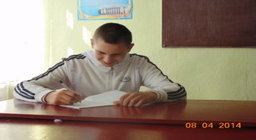
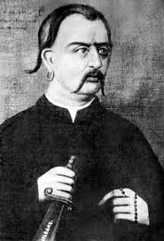
Одним із головних осіб вищезгаданих подій був М.Залізняк
Історичне джерело. Козак Максим Залізняк, грамотний і здібний ватажок, утік із Січі на батьківщину – у зимівники своїх рідних і знайомих , поблизу нинішнього Бобринця. Про себе говорив: «Звуть мене Максимом, Ієвльов син, Залізняк, з мужиків… по смерті отця свого пішов в Запорозьку Січ
Літа орел, літа сизий
попід небесами;
Гуля Максим, гуля батько
Степами, лісами… наш отаман –
Орел сизокрилий!
І Воює, і гарцює з усієї сили –
Нема в нього - ні оселі, Ні саду, ні ставу…
Степ і море; скрізь битий шлях, скрізь золото, слова.
Як бачимо Тарас Григорович дещо ідеалізує гайдамацького ватажка, говорить про Залізняка тепло, з любовю та захопленням

Slide 7
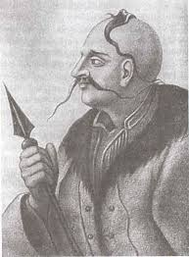
Не менш яскравою особою Гайдамацького руху був І.Гонта
Історичне джерело. Жив із сімєю у селі Розсошки, Володів с.Одарівкою. Сучасники відзначали широкий кругозір сотника, його допитливий розум, знання мов. Вероніка Кребс, дочка уманьського губернатора Младановича говорила про Гонту так: «…був красивий, представницький мужчина… чудово говорив і писав по-польськи, а виховання було таке, що і тепер його можна було визнати за шляхтича
Шевченко не дає портретної характеристики І.Гонти, не говорить нічого про його походження, а лише детально описує як ватажок повстанців, залишаючись вірним ідеям гайдамаччини, вбиває власноруч своїх синів. Це лише примітки автора . За історичними джерелами Гонта не вбивав своїх дітей і навіть зберіг життя семирічному синові губернатора Младановича . У шевченка Гонта виступає безпощадним і надзвичайно вольовим, вірним присязі.
Поцілуйте, мене діти,
Бо не я вбиваю,
а присяга

Slide 8
Історичний факт В с.Млієві громада не пускала до себе уніатського попа. Він осівся силоміць. Громада наказали Титареві Данілу Кушніру заховати дароносицю, щоб уніат не мав з чим службу правити. Розлютовані уніати звинуватили Кушніра в блюзнірстві й засудили до лютої кари: силоміць зігнали народ і на його очах обмотали Кушнірові руки клоччям, обмазали смолою й спалили, а після чого вже відрубали голову й прибили на палю.
- Шевченко, описуючи даний факт у поемі «Гайдамаки», не вказує на релігійне підґрунтя інциденту в Млієві. Автор поеми акцентує увагу читача на жадібність «пекельних дітей»
– Торкається Шевченко і конкретних історичних фактів, але трактує їх зі своєї, власної точки зору.
Кричать до Титаря: «Хоч жить?»
Скажи де гроші?» Той мовчить.
Налигачем скрутили руки,
Об землю вдарили – нема,
Нема ні слова. «Мало муки!
Давайте приску! де смола?
Кропи його!»

Slide 9
Деякі образи в поемі створені власне автором, адже в історичних джерелах не було зафіксовано імен «Ярема Галайда», та «Оксана Кушнір з Вільшаної»
– Сирота Ярема, сирота убогий:
Ні сестри, ні брата, нікого нема!
Я сирота з Вільшаної,
Сирота, бабусю
Батька ляхи замучили,
А мене… боюся…

Slide 10
Історичне джерело. 1) І скрізь же ці злочини, як у Польщі, так і по кордону турецькому розголошують, ніби вони послані за її І.В. указом (2липня 1768р.) 2) Ми (Катерина) повіліваєм вам (запорожцям) відшукати перших підмовлювачів і посадити їх під міцну варту, донести нам про всі їхні обставини
– Досить скептично ставиться Шевченко в «Гайдамаках» до імператриці Катерини, називаючи її «сама»
– Історичні джерела свідчать, що на початку гайдамаччини, Катерина підтримувала рух і лиш коли він набув небувалого розмаху – вирішила придушити повстанців.
– До Гонти сама, сама писала…!

Slide 11
Географічні назви Історичне джерело. – Гайдамацькі загони охопили Паволоч, Погребище, Таращу… Діяли повстанці у районі Білої церкви, Крилова, Сарвані, Сміли, Лебедина, Кодака, Липівця, Умані, Балабанівки, Гринева, Погребищ. Одні загони вчинили напади на Мошни, Чигирин. Інші - оволоділи Вінницею, Літичевим, Фастовом, Радомишлем, Корсунем, Ржищем, Володаркою. Деякі діяли в Поліссі та лівому березі Прип’яті.
– Не зовсім співпадають і географічні назви тих населених пунктів, міст, хуторів і т.д., що були охоплені полум’ям повстання. У Шевченка вони у стислому варіанті.
1) Ярема потягся у Вільшану…,
2 ) «Зайнялася Смілянщина,
хмара червоніє,
А найперша Медведівка небо нагріває.
Горить Сміла, Смілянщина кровю підпливає.
Горить Корсунь, горить Канів, Чигирин, Черкаси
Чорним шляхом запалало і кров полилася аж у Волинь.
3) ходімо з нами в Лисянку ножі гартувати
4)Вже минули Воронівку, Вербівку;
5) – Звідки ти!
- З Керелівки.
6) Як та хмара гайдамаки
Умань обступили.

Slide 12
Гайдамаки та запорожці У Шевченка гайдамаки і козаки – одне єдине ціле. Історичні факти суперечать подібному ототожненню.
Історичне джерело. – Ми з крайнім здивуванням сказати змушені, що партія запорозьких козаків, ватажки яких себе називають Залізняком, Швачкою, Односумом, чинять грабунки насилля і вбивства, мають якесь відношення до Запорозької Січі
/з грамоти Катерини ІІ кошовому отаману/
Дії запорожців: « виправдовуючись перед прикордонними начальниками, Кіш звелів усім паланкам нікого з підлеглих їм козаків за межі війська не випускати. Неслухів – карати. Зброєю діяти проти гайдамаків…
– 1) Ярема – козак перед жидом гнувся.
2) Гуля Максим, гуля батько,
а за ним хлоп’ята.
Запорожці ті хлоп’ята …
3) Молоились щиро козаки, як діти, щиро.

Slide 13
Співставимо і початок гайдамацького руху: у поемі та історичних джерелах.
Історичне джерело. – 1) У досліджуваний час зіткнулись дві тенденції: початок зародження буржуазних відносин з однієї сторони і непосильний гніт на українське селянство з боку конфедератів з іншої. Це і стало причиною гайдамацького руху.
2) Наприкінці квітня 1768р. по всій Русі прокотилася звістка про Козака Максима Залізняка… який збирав повстанське військо…
У темному гаю зібралися,
старий, малий, убогий, багатий
Поєднались- дожидають
Великого свята…
Ото гайдамаки. На ґвалт України
Орли налетіли; вони рознесуть
Ляхам, жидам кару;
За кров і пожари
Пеклом гайдамаки ляхам оддадуть…

Slide 14
Повстання потерпіло поразку. Ватажків було жорстоко покарано
Історичне джерело. Полонених Залізняка й Ґонту після жорстокої екзекуції (кожному дісталося по 300 ударів) кинули в яму. Судив ватажків особливий інквізиційний трибунал у селі Серби поблизу Могилева-Подільського, який після 10-денних знущань виніс присуд. Залізняка заслали на довічну каторгу до рудників Нерчинська. Ґонту засудили до страти. Страта мала тривати 2 тижні: протягом 10-ти днів кат мав кліщами здирати з нього шкіру, на 11-й — відрубати ноги, на 12-й — руки, на 13-й — вирвати серце, на 14-й день — відтяти голову.
Шляхтич Дуклан-Охотський залишив свідчення про виняткову мужність ватажка повстання:
Ґонта вийшов на страту з лицем спокійним і веселим, наче направлявся до кума на іменини. Кат здер з нього смугу шкіри, кров чвиркнула, проте обличчя гайдамаки не здригнулося; здер нову пасмугу шкіри, і тоді Ґонта сказав: «От, казали, що буде боляче, насправді ні крихти не болить!
Бачачи, що безприкладна мужність Ґонти справляє на присутніх протилежний ефект, генерал Браніцький, присланий на допомогу російським військам, наказав уже на третій день відтяти йому голову і вирок виконувати на трупові.
Страта Ґонти відбулася у першій половині липня 1768-го року, але не пізніше 13-го. Сучасники розповідали, що і через багато років можна було ще бачити прибиту до шибениці голову керівника гайдамаків, на якій вітер ворушив волосся.
/за матеріалами сайту http://uk.wikipedia.org/
1) Нема Гонти; нема йому хреста, ні моголи
Буйні вітри розмахали
Попіл гайдамаки
2) Залізняк заплакав
Вперше з роду;сльози не втер
Умер неборака. Нудьга його задавила
На чужому полі, в чужу землю положила:
Така його доля.

Slide 15
Образ гайдамаки як такого завжди викликав захоплення. В цьому плані Шевченко та іторичні джерела єдині.
Історичне джерело. – Один гайдамака міг увірвався в середовище поляків, міг за хвилину розігнати їх 40 чоловік, заподіявши кожному з них або рану, або смерть.
Як та хмара гайдамаки
Умань обступили
Де проїдуть – земля горить…
Кров’ю підпливає
Погуляли гайдамаки,
Добре погуляли.

Slide 16
Позиція Автора
Історичне джерело. – Жодна подія в історії України не хвилювала так поета як гайдамаччина. Головна ідея його «Гайдамаків» - знищення кріпосництва і пропаганда нової «Коліївщини». Шевченко хотів показати онукам гайдамаків шлях до визволення , шлях можливий, на його думку, тільки через нову селянську війну . В такій війні Шевченко вбачав загибель не лиш польського та українського панства, але й російського царизму. «Згинув давній Вавилон, - каже поет, - згине і сучасний Вавилон»
Як бачимо, Шевченко повністю був на стороні повстанців. Вважав їх героїчними, мужніми, відважними борцями за власну свободу та незалежність .
Сини мої Гайдамаки!
Світ широкий, воля –
Ідіть, сини, погуляйте,
Пошукайте долі.

